Slide 1
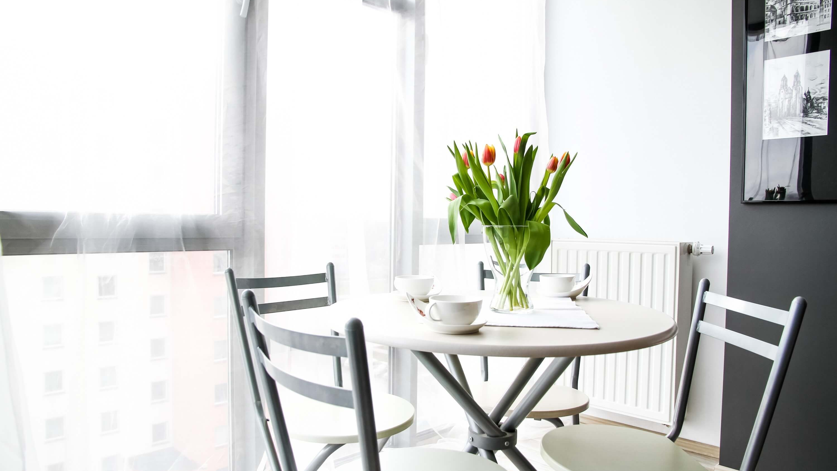
Bem Estar Mental
Trabalho Interdisciplinar Aplicações Web
Integrantes:
Arthur Athayde;
Henrique Azevedo;
Matheus Silveira;
Rafael Guimarães;

Slide 2
Qual é o problema?
Contextualização
Comprometimento do bem-estar dos idosos
Dificuldade dos idosos em relação ao uso das tecnologias
Aumento nos casos tanto de ansiedade quanto de depressão
Isolamento social durante a pandemia
2

Slide 3
Solução para o problema
Qual o objetivo principal do trabalho?
Promover maior interação entre idosos na pandemia;
Facilitar o acesso dos idosos na Web.
Aliviar o estresse gerado pela pandemia;
Quais os requisitos para realização do trabalho?
Interface simples e interativa;
Implementação de um sistema de login e cadastro;
Mínimo de dois usuários simultâneos: um moderador da reunião e um paciente;
Quais as restrições para o trabalho?
O aplicativo deve se restringir às tecnologias básicas da Web no Front-End;
Não haverá mais de 3 salas de reunião;
3

Slide 4
Metodologia do trabalho
02
02
03
03
04
01
04
01
Relação do ambientes de trabalho
Gestão de
código-fonte
Ferramentas utilizadas
Gerenciamento do Projeto
Áreas de Reunião
Repositório de Código Fonte
Documento
Gerenciamento do Projeto
Wireframe
Gitflow Workflow
Branch Principal
Branch Desenvolvimento
Teams,
Visual Studio Code
Repli.it
WhatsApp
MarvelApp
Trello
Word
PowerPoint
Product Owner
Scrum Master
Equipe de Desenvolvimento
Kanban
4

Slide 5
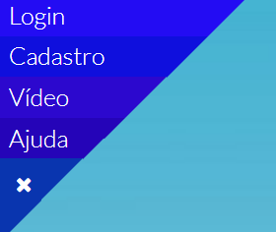
Funcionalidades de Software
Sistema de Login
Sistema de Cadastro
Armazenamento dos Dados em Local Storage
Botão de Menu Interativo
Redirecionamento para o Google Meet
Calendário Funcional
Link do site

Slide 6
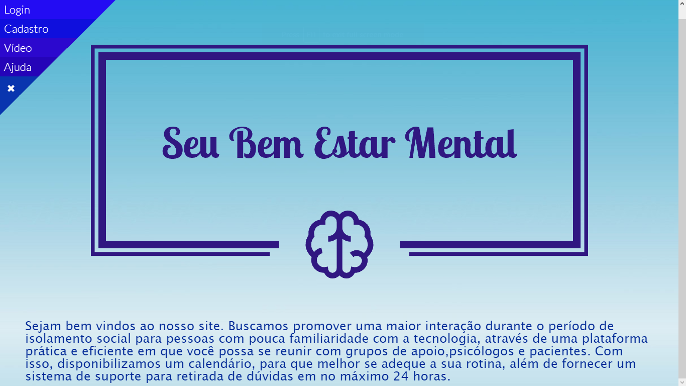
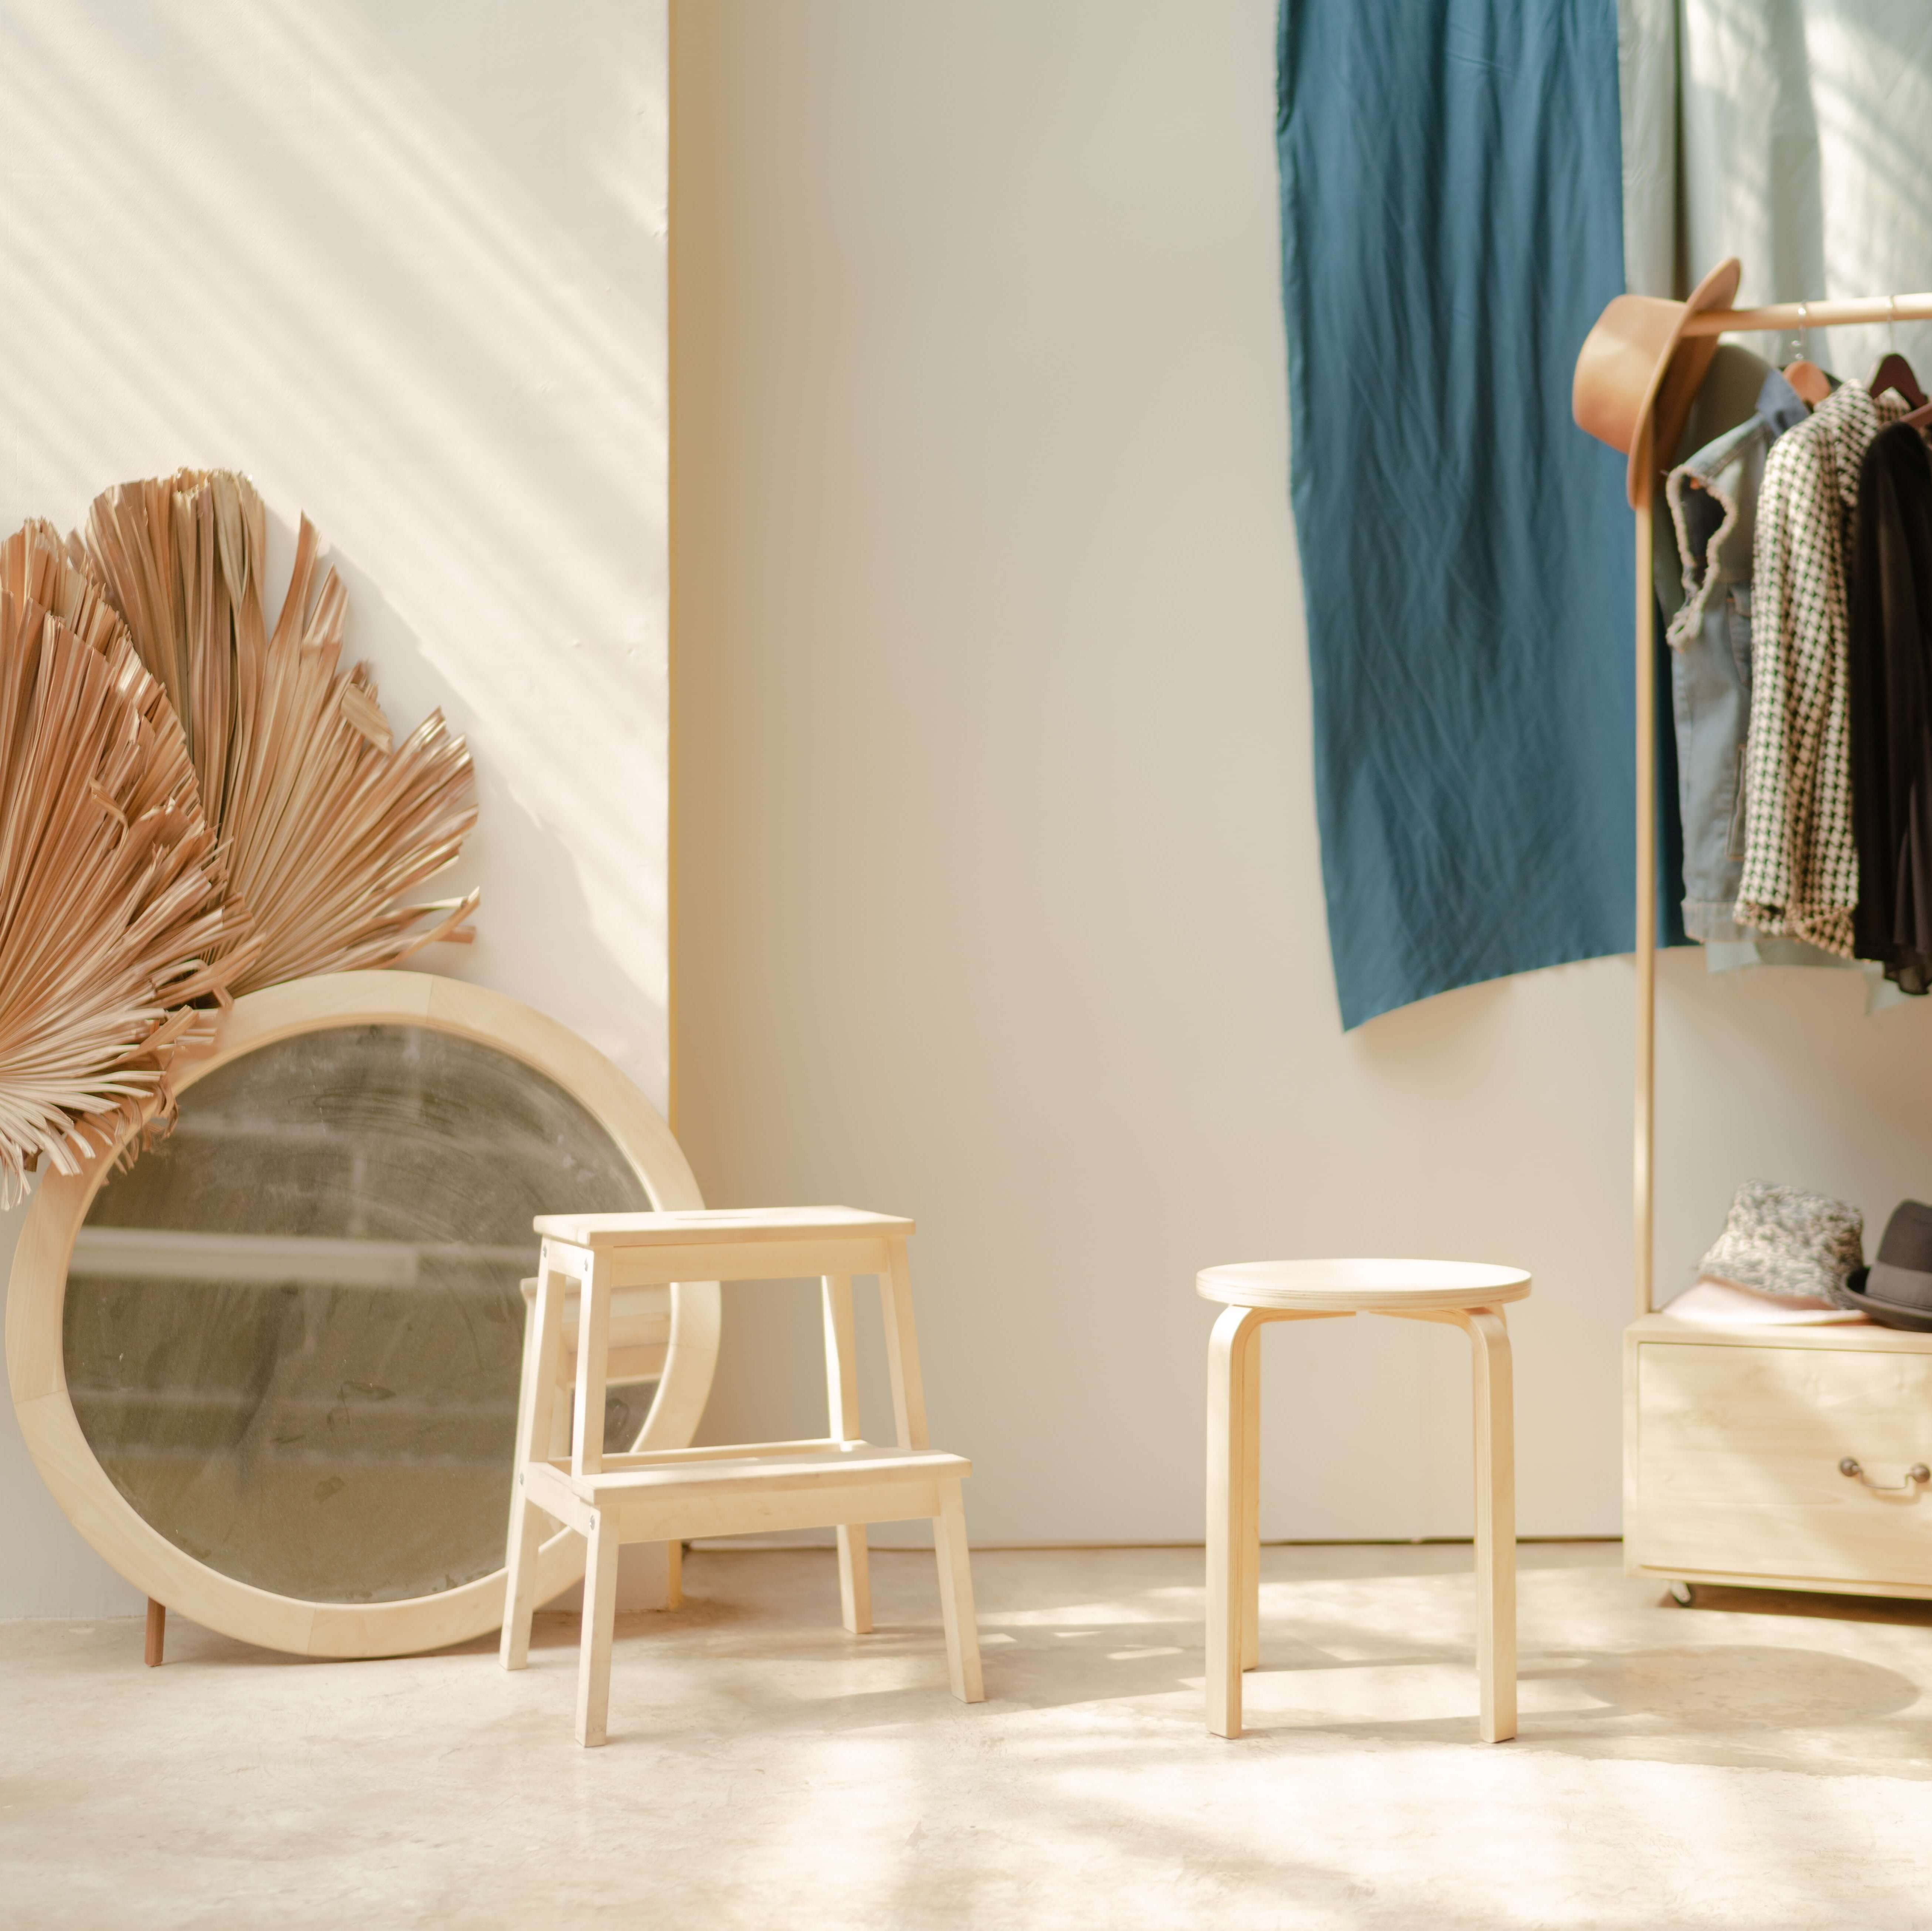
Projeto de Solução
Tela Inicial

Slide 7
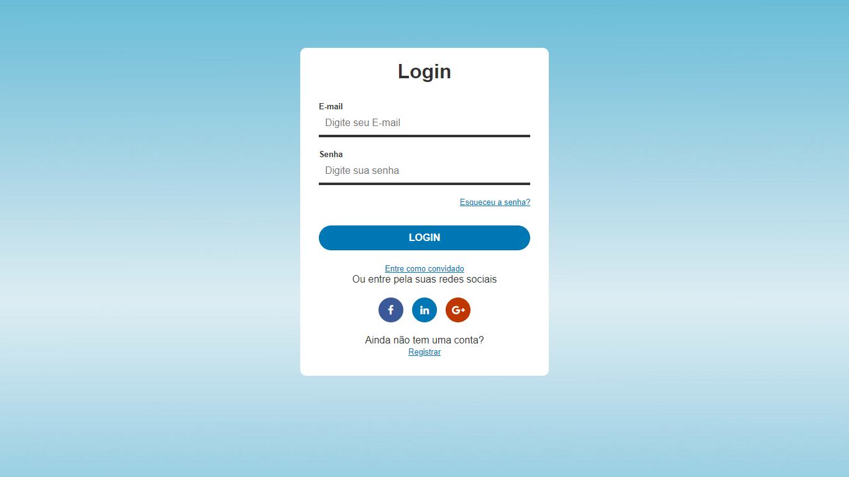
Projeto de Solução
Tela Login
7

Slide 8
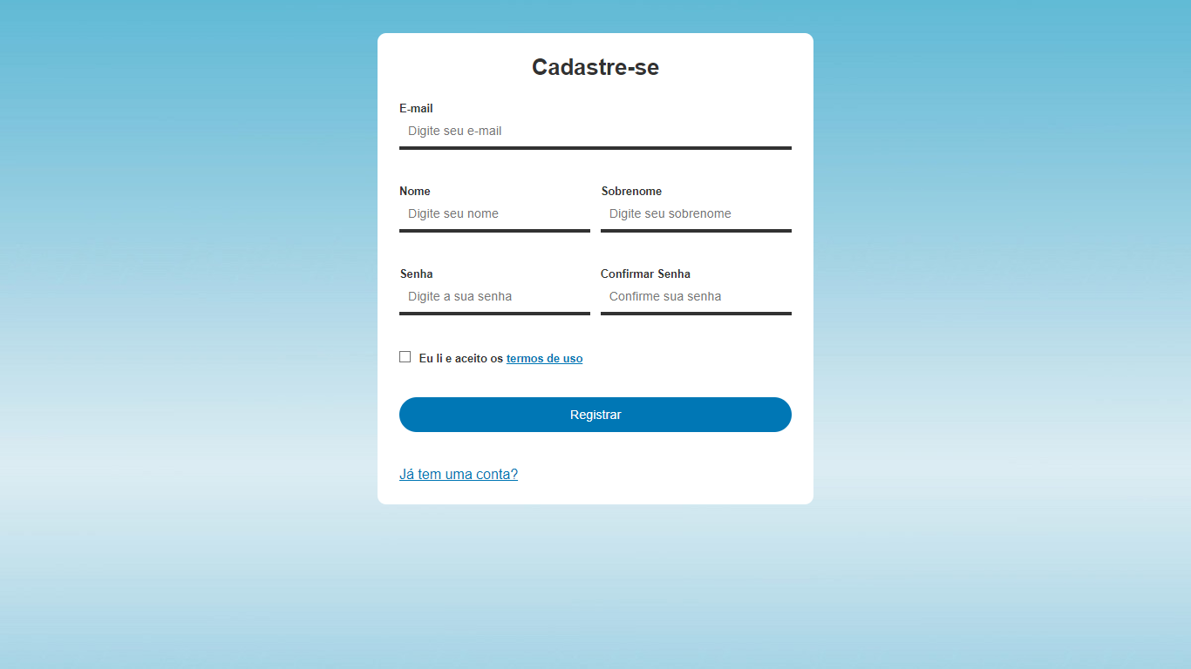
Projeto de Solução
Tela Cadastro
8

Slide 9
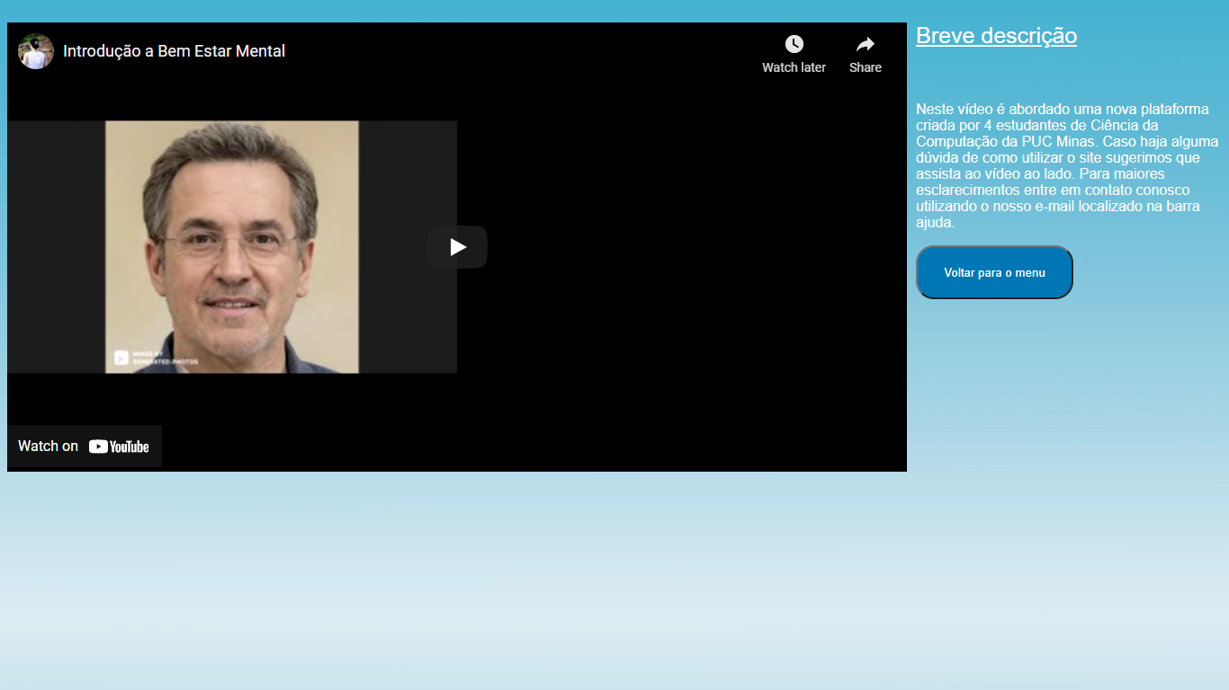
Projeto de Solução
Tela Vídeo
9

Slide 10
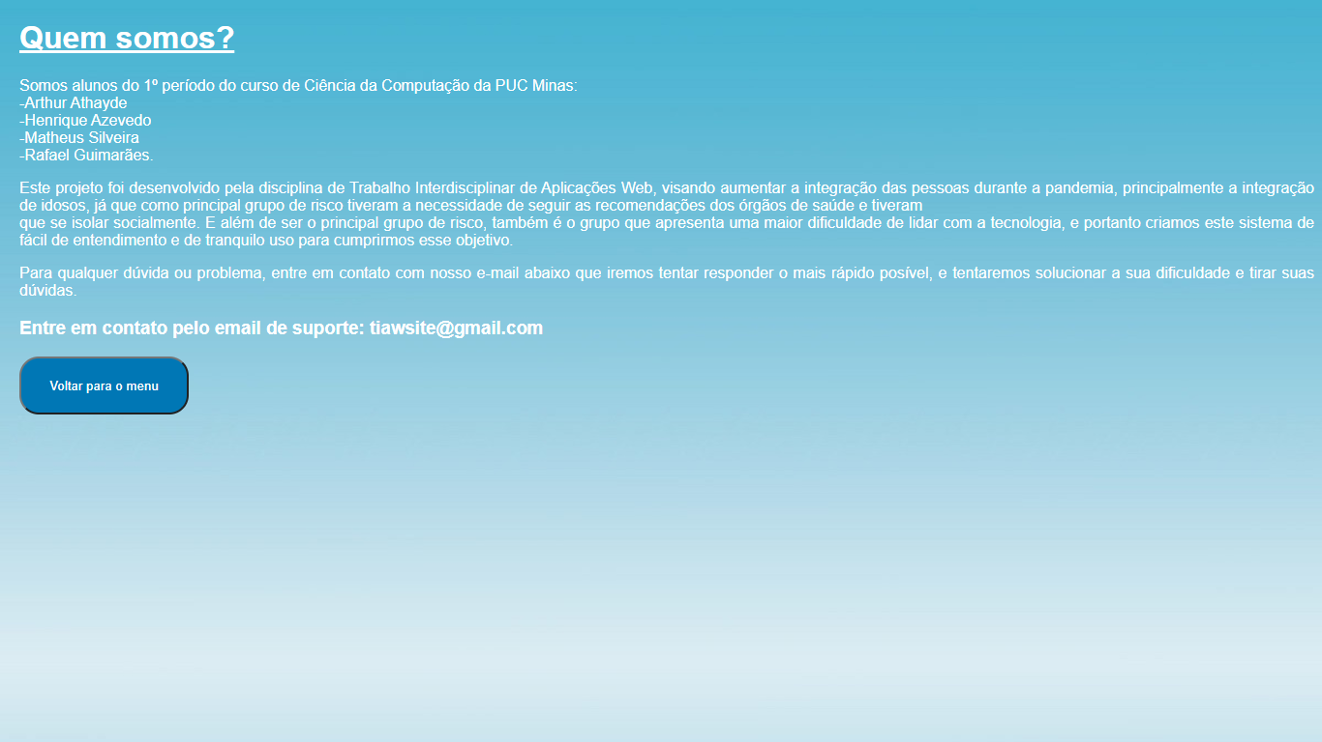
Projeto de Solução
Tela Ajuda
10

Slide 11
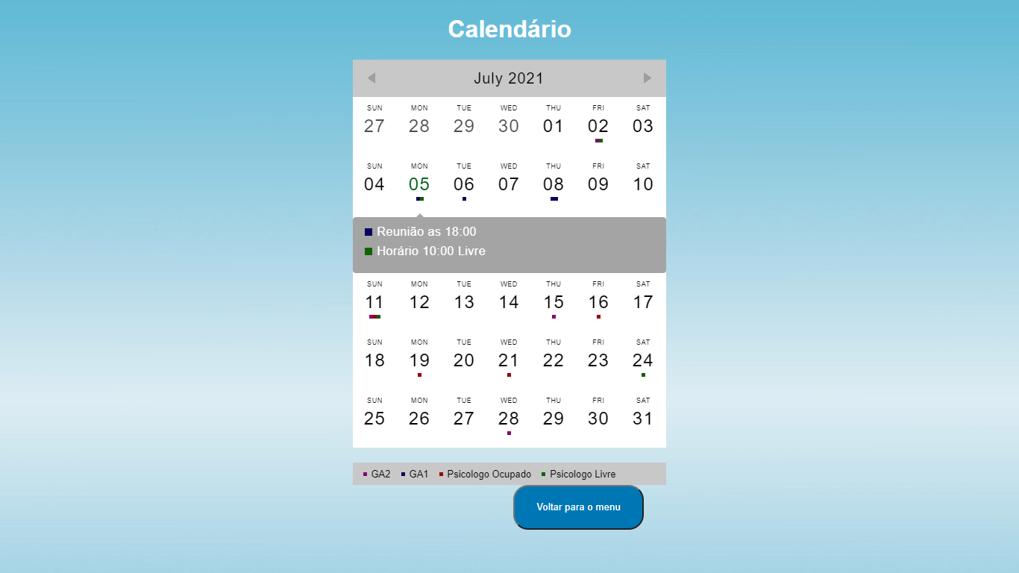
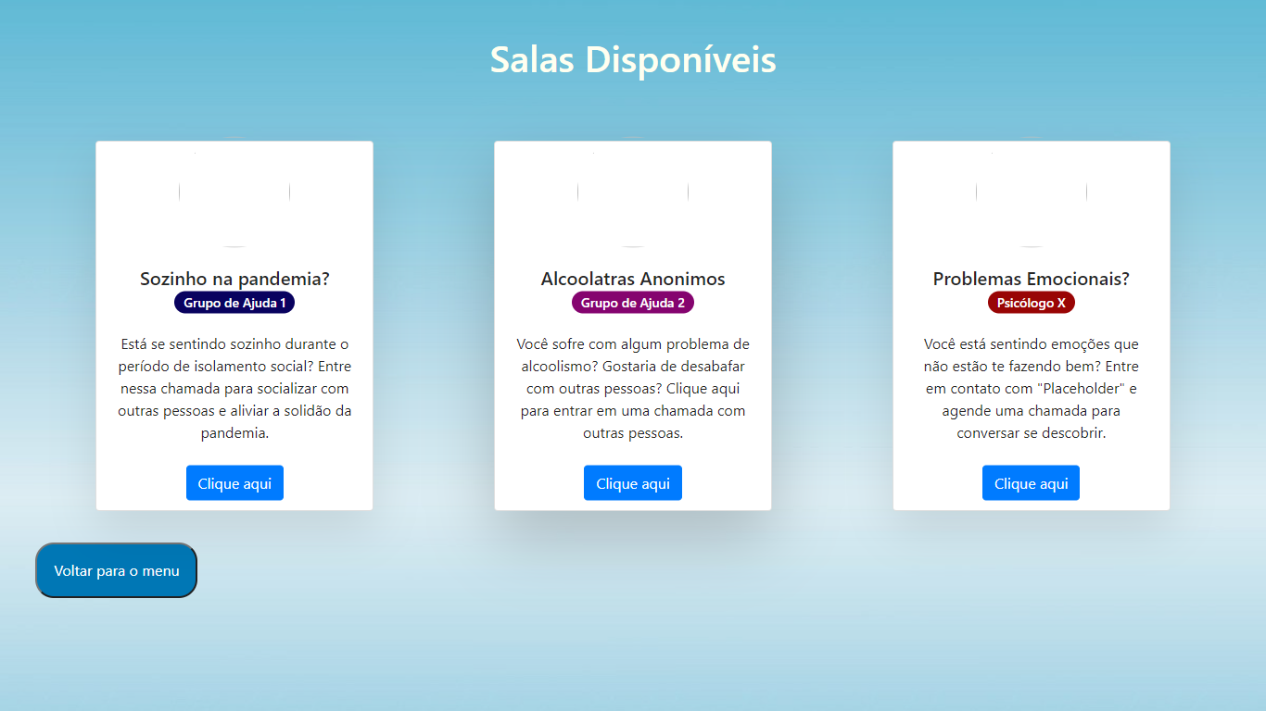
Projeto de Solução
Tela Salas
11

Slide 12
Projeto de Solução
Tela Calendário
12

Slide 13
Testes de Software e Usabilidade
Uso do LocalStorage nas telas de cadastro e login
Redirecionamento para o Google Meet
Funcionalidade de Login e Cadastro
Responsividade e Intuitividade do Site
Funcionalidade do Calendário
O usuário pode entrar como um convidado

